Slide 1
재활용도움센터 위치 선정
3조. 이소정 박민혁 현동엽 김대현

Slide 2
목차
추진 일정
주제 선정 배경
활용 데이터
데이터 전처리 방향
기대효과

Slide 3

조원 소개
조장 이 소 정
지역 데이터 수집
지역 데이터 분석
PM 박 민 혁
적정 모델 탐색
전반적 진행 상황 확인
김 대 현
쓰레기 처리 관련 데이터 수집
쓰레기 처리 관련 데이터 분석
발표 PPT 제작
현 동 엽
지역 데이터 수집
지역 데이터 분석
모델 탐색

Slide 4
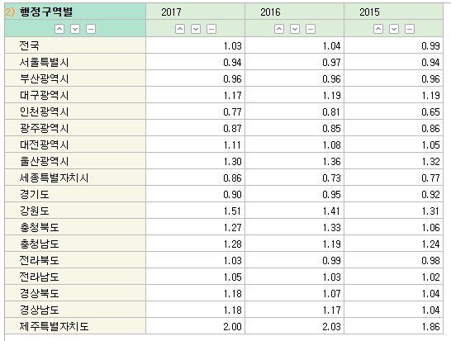
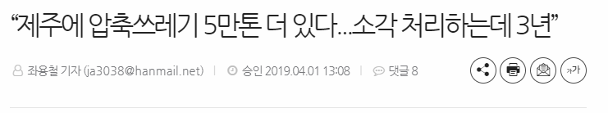
주제 선정 배경 – 쓰레기 배출 현황
1인당 생활폐기물배출량(kg/일)
출처) 제주의 소리
전국 평균 대비 제주도 약 2배
청정의 섬 이미지와 상반되는 ‘쓰레기 섬＇ 오명
출처) 국가통계포털

Slide 5
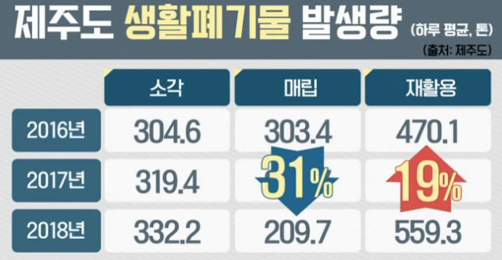
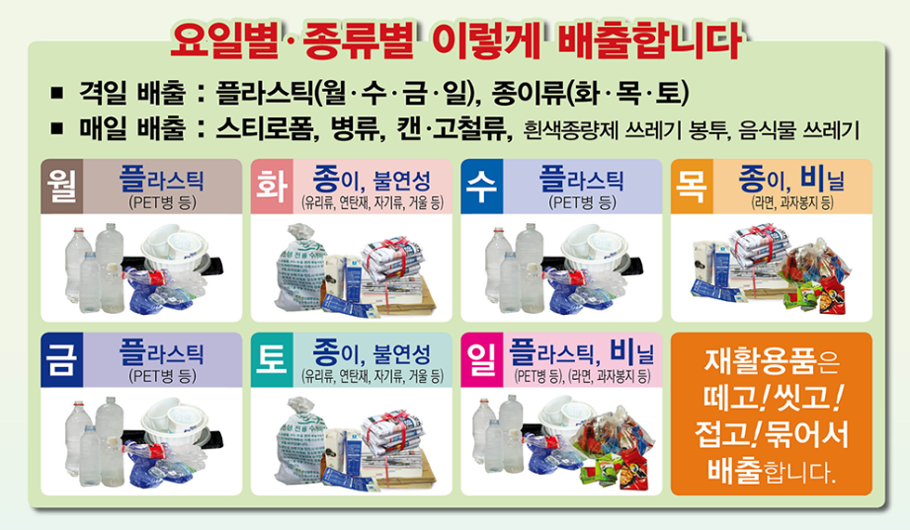
주제 선정 배경 – 클린하우스 요일별 배출제
출처) KBS NEWS
요일마다 배출 목록이 정해져 있음
2016년 요일별 배출제 실시 후, 재활용율 향상

Slide 6
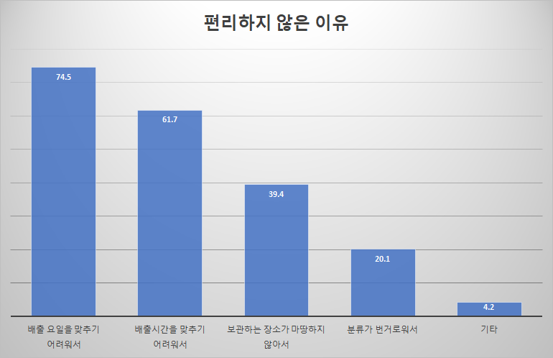
주제 선정 배경 – 클린하우스 요일별 배출제
만족 46.2 , 불만족 33.7%
출처) 국가통계포털
출처) 한라일보

Slide 7
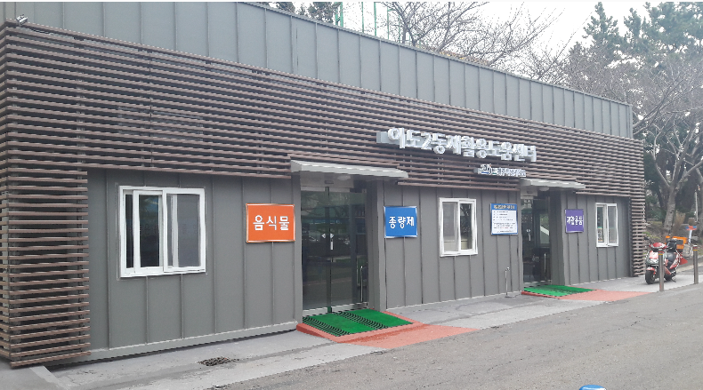
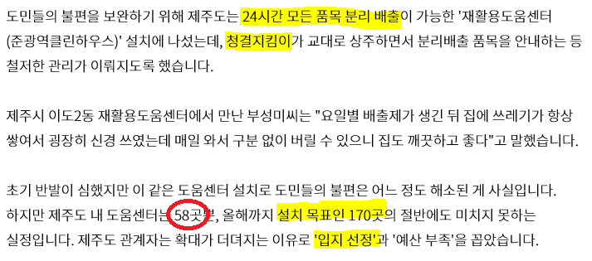
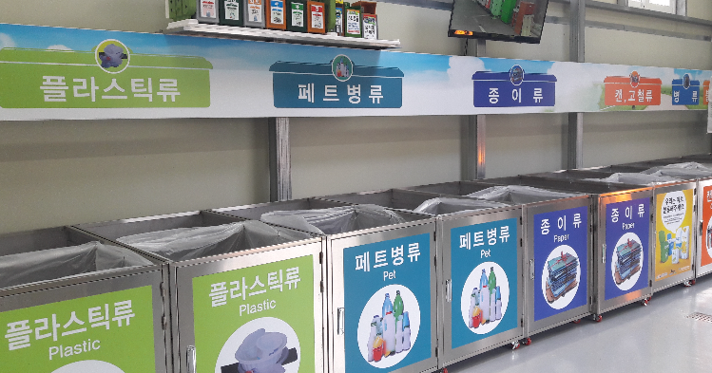
주제 선정 배경 – 재활용도움센터
출처) KBS NEWS

Slide 8
활용데이터
지역 데이터
ㅇ 제주도 유동인구
ㅇ 제주도 지역별 점포수
ㅇ 지역별 소득 격차
ㅇ 지역별 관광객 수
ㅇ 지역별 자동차 등록 현황
ㅇ 제주도 지역별 거주인구
ㅇ 지역별 소비 현황
쓰레기 관련 데이터
ㅇ 제주도 클린하우스 현황
( CCTV 설치 장소로 파악)
ㅇ 제주도 재활용도움센터 현황
ㅇ 1인당 쓰레기 배출량
ㅇ 1일당 쓰레기 배출량

Slide 9
데이터 전처리 방향
ㅇ 제주도 지역별 데이터로 쓰레기 배출량을 군집화( Kmeans )
- 독립변수 : 지역별 데이터
- 종속변수 : 쓰레기 배출량 군집
ㅇ 동 별 재활용도움센터 및 클린하우스 구분
ㅇ 해당 지역
➔ 지역별 쓰레기 배출량 등급 파악
➔ 기존의 재활용도움센터 위치를 바탕으로 지역 인구밀집도, 쓰레기 배출량을
비교하여 재활용도움센터의 추가 설치 필요지역 탐색

Slide 10
기대효과
ㅇ 클린하우스, 재활용도움센터 하나 당 효용성을 파악할 수 있음
ㅇ 재활용도움센터의 추가적인 설치가 필요한 지역을 추정 가능
- 필요 없는 지역에 설치하는 예산낭비 방지 가능
ㅇ 도민들의 재활용에 대한 인식을 바꿀 수 있음

Slide 11
프로젝트 일정
17일
18일
19일
20일
21일
22일
시작 발표 ,
데이터 수집
데이터 수집 및 전처리
데이터
전처리,
분석
데이터 분석
데이터 분석 및 모델링
발표자료 제출

Slide 12
Q&A

Slide 13
Thank you
3조였습니다.

